Slide 1
Игра «Бутербродная»

Slide 2
Цель: воспитание уважения к трудовой деятельности, понимание того что труд оплачивается.

Slide 3
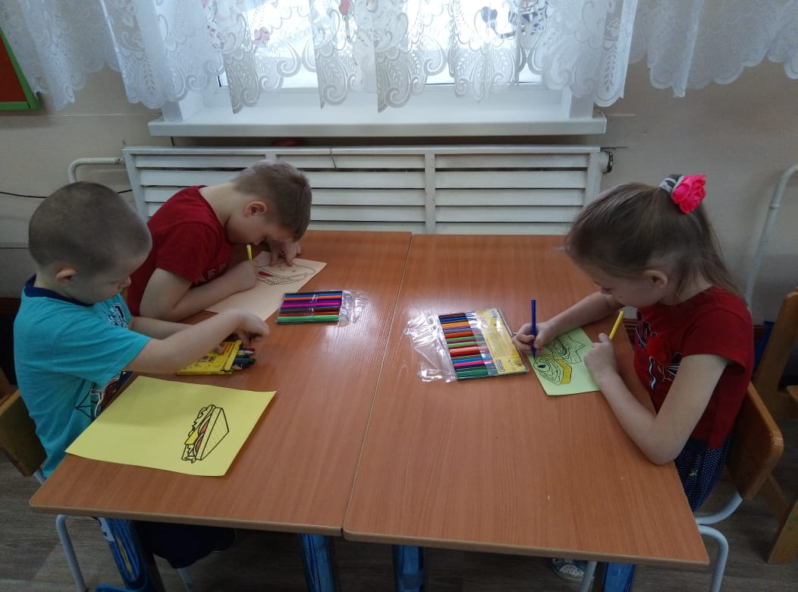
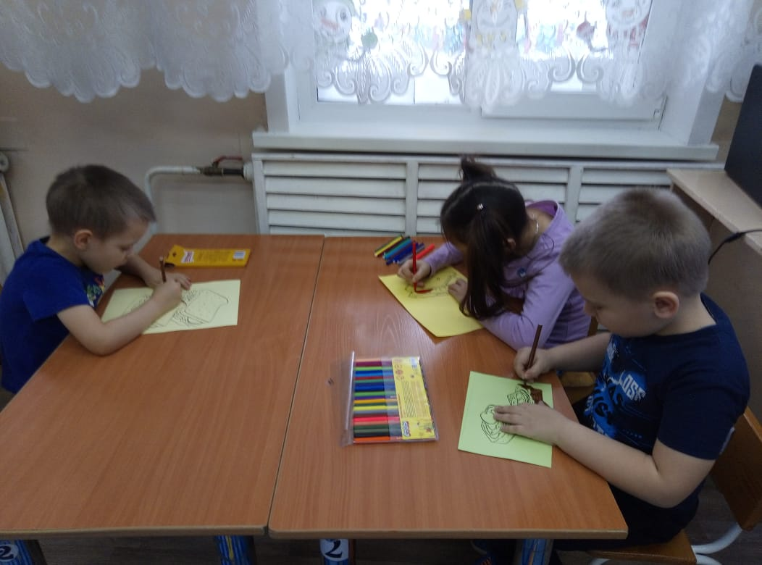
Дети составляют меню.

Slide 4
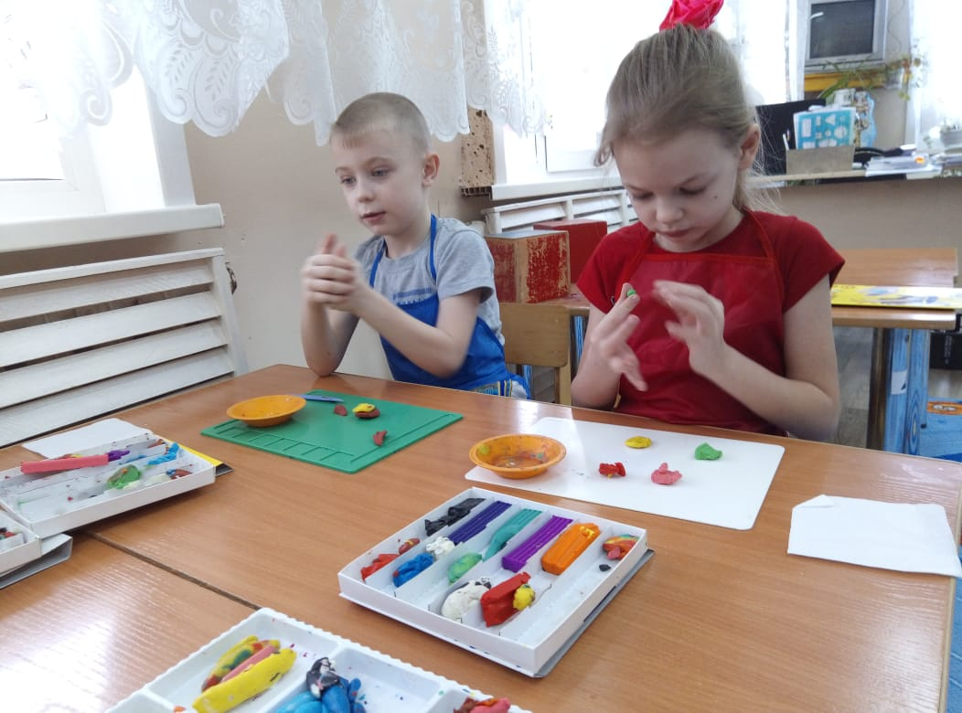
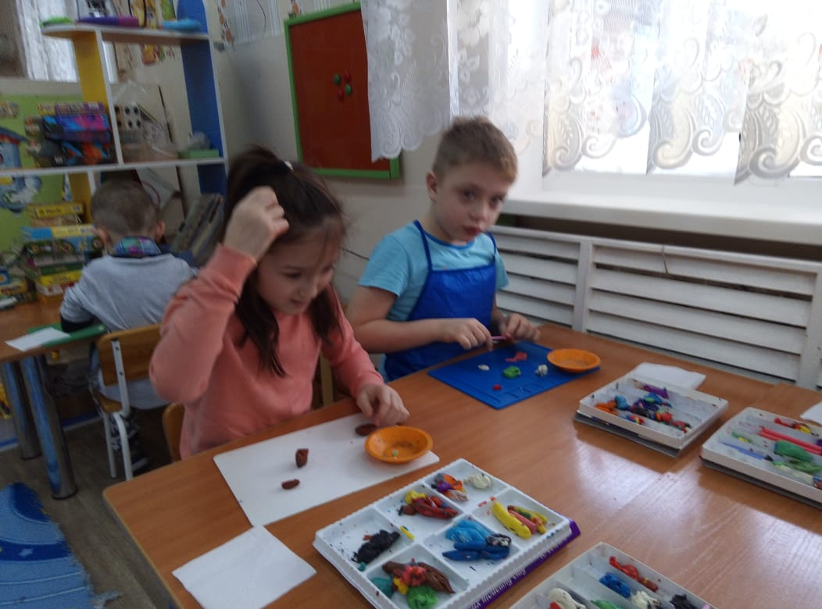
Готовят бутерброды.
Бутерброды дорогие
Бутерброды дешевые

Slide 5
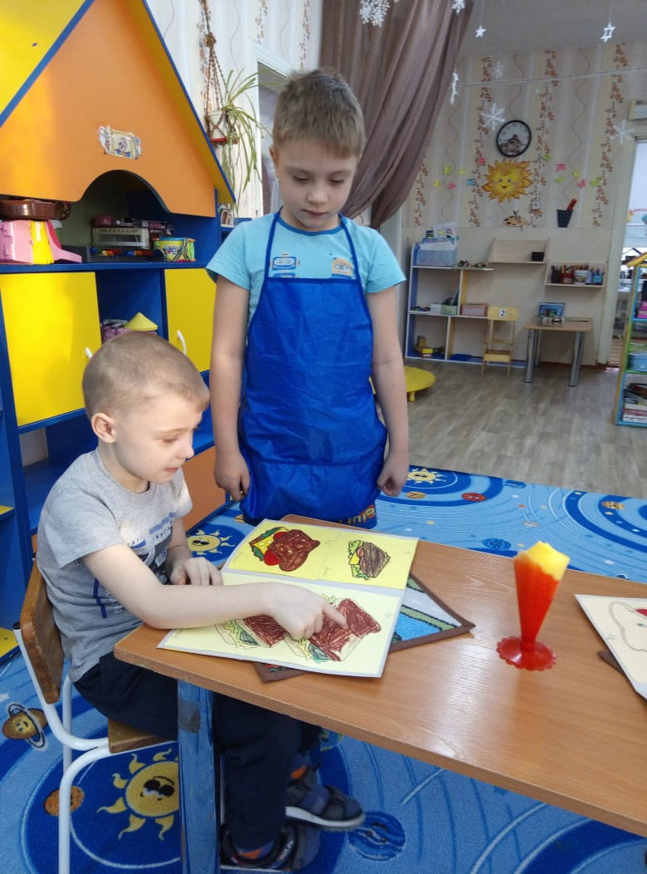
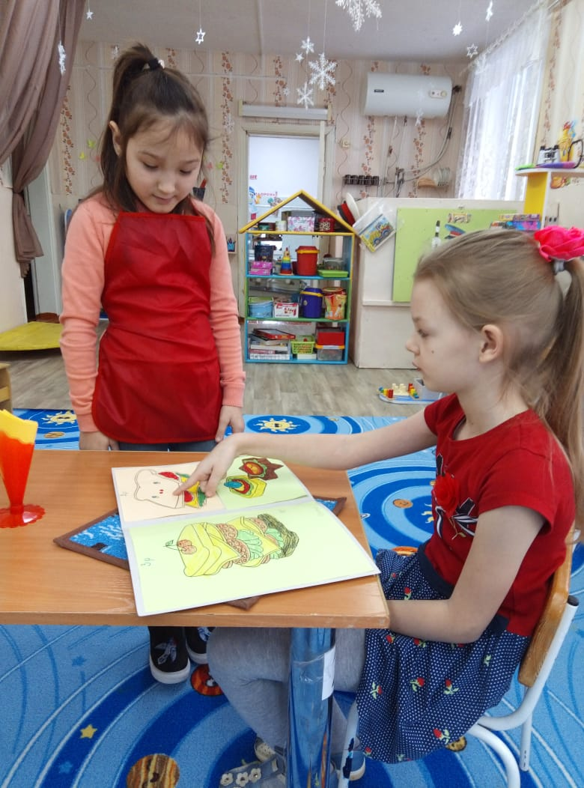
Дети заказывают официанту бутерброды.

Slide 6
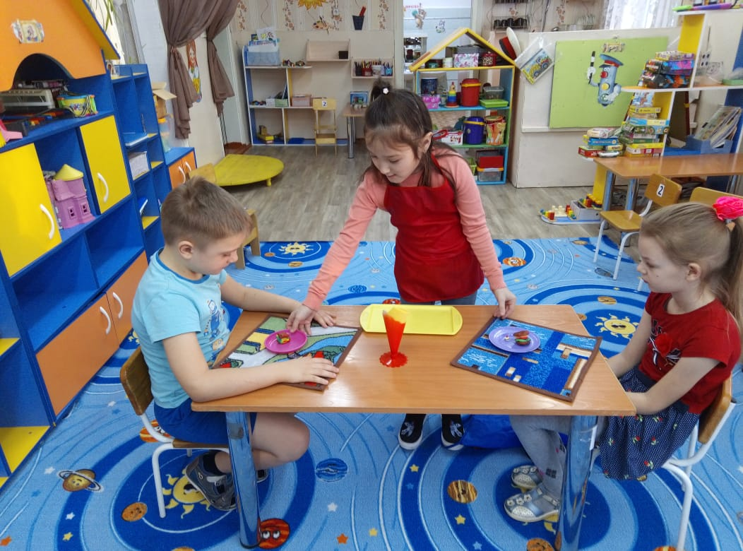
Приятного аппетита !

Slide 7
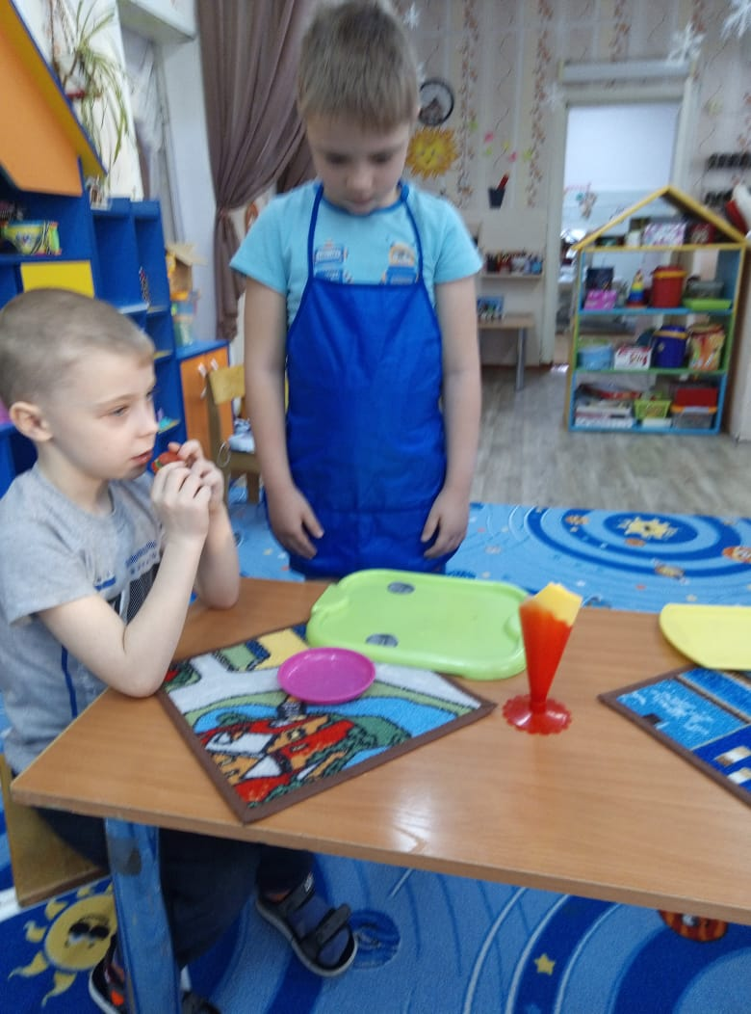
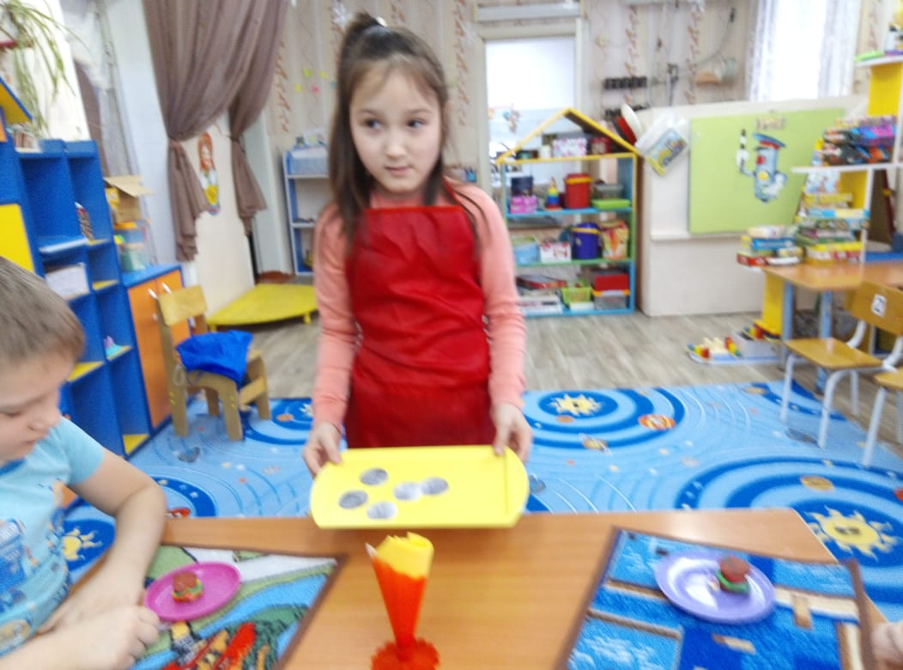
Спасибо, бутерброды были вкусными

